Slide 1
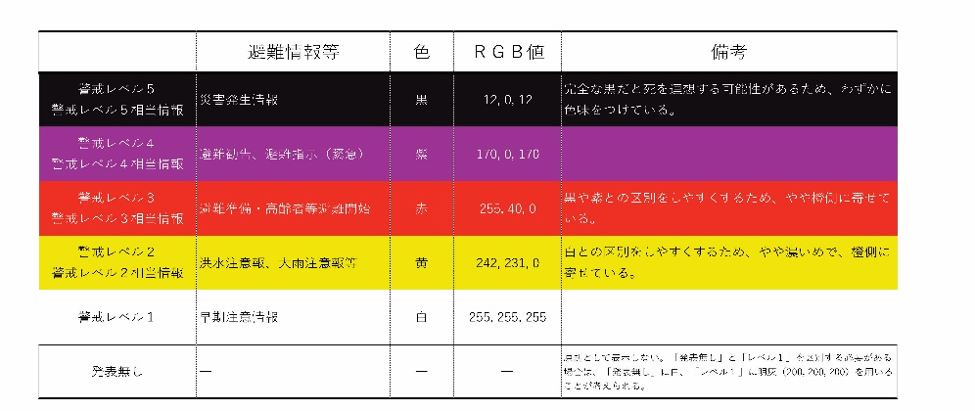
ひなん
めやす
けいかい
避難の目安となる「警戒レベル」
資料１
すでに災害が発生しています。
命を守るための最善の行動をとりましょう。
警戒レベル５ ：
さいがい
はっせい
けいかい
いのち
さいぜん
こうどう
まも
警戒レベル４ ： 全員避難 （すぐに避難先・安全な場所へ）
けいかい
ぜんいんひなん
ひなんさき
あんぜん
ばしょ
高齢者、障害のある人、乳幼児などは避難。
それ以外の人は避難の準備をしましょう。
警戒レベル３ ：
こうれいしゃ
しょうがい
ひと
にゅうようじ
ひなん
けいかい
いがい
ひと
ひなん
じゅんび
けいかい
警戒レベル２ ： 避難行動の確認をしましょう。
ひなんこうどう
かくにん
けいかい
警戒レベル１ ： 災害への心構えをしましょう。
さいがい
こころがま
めやす
じぶん
はんだん
はや
こうどう
お
だいじ
※これは目安です。自分で判断して、早めに行動を起こすことがなにより大事です。
※北海道赤平市HPの情報より作成
Notes:
【防災情報を表す５段階のレベルについて知る】
・避難情報や警報などの防災情報は、５段階の「警戒レベル」で発表されます。
・レベル３だったら、高齢者などの時間が必要な方は避難、レベル４だったら避難が必要な場所にいる人は全員避難です。
レベル５はどこかですでに災害が発生しているので、移動中の場合などは、とにかく近くの建物の高いところへ登るなどの「命を守る行動」をとる必要があります。
・また、気象庁や国土交通省などから発表される警報なども、危険度によって「レベル３相当（そうとう）」などの言い方で情報が伝達されます。
警戒レベルの時間的な目安を、マイ・タイムラインシートの真ん中に記載しています。
・まずは、『レベル３は高齢者等は避難、レベル４は全員避難』と覚えてください。
ただし、これは目安です。自分で判断して、早めに行動を起こすことがなにより大事です。

